Slide 1
课程概要
学情调研：
你心目中的嵌入式专业应该是怎么样子的？嵌入式工程师日常是怎么样的工作？自己未来的职业是怎么 样子的，它和AI有什么关联？
8051单片机的知识点还记得哪些？温故而知新。
C语言中，你认为什么最好理解？什么最难理解？（除课本外，你还阅读了哪些和C语言相关的资料）
内容概览：
本课程将分为两个主要模块： 硬件设计和软件开发。在硬件设计模块中，将学习硬件架构、设计方法和 有关Nordic平台的基本原理（最小系统）。在软件开发模块中，重点介绍Zephyr实时操作系统的基本概 念、特性和应用，将学习如何使用Zephyr进行单片机系统的软件开发，最终实现课程期末的考查。
课程目标：
掌握Nordic平台的硬件设计： 通过理论讲解和实践操作，掌握Nordic系列芯片的基本特性和外围 设备的选型与接口设计方法，具备设计和调试Nordic平台硬件电路的能力。
熟悉Zephyr实时操作系统的开发：学习Zephyr实时操作系统的基本概念和架构，以及在Zephyr环 境下进行蓝牙协议相关的软件开发技术。
具备单片机系统设计与开发能力： 通过课程的学习和项目实践，掌握Nordic平台硬件设计和 Zephyr实时操作系统开发的基本技能，具备独立设计和开发单片机系统的能力。
课程特色：
项目驱动： 课程采用项目驱动的教学方法，将理论知识与实践项目相结合，通过实际项目的设计和 开发，提高问题解决能力和综合应用能力。
导师指导： 课程配备专业的导师团队，提供个性化的学习指导和解答疑惑（创新中心307办公 室）。

Slide 2
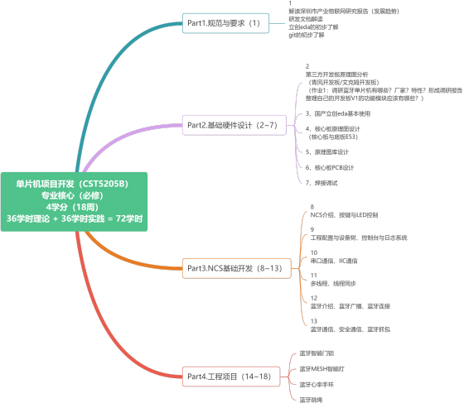
随着项目学习的情况，教学内容会动态调整。
深圳市产业物联网发展趋势

Slide 3


研发管理规范
团队协作是实现共同目标的关键。通过协作，团队成员能够共享知识、技能和资源，有效地分工合作， 提高工作效率。协作可以激发创新和灵感，促进问题解决和决策制定。团队协作还可以增强团队凝聚力 和信任感，促进成员之间的沟通和合作，建立良好的工作氛围。最终，团队协作可以带来更好的成果和 绩效，实现组织的长期成功。 （文档撰写规范、代码命名规范等）
NCS简介

Slide 4


NCS（ Nordic Connect SDK）是由Nordic Semiconductor推出的一款软件开发工具包（SDK），专门 用于开发基于其无线系统芯片（如nRF52系列）的应用程序。 NCS提供了丰富的软件组件和工具，旨在 简化嵌入式应用程序的开发过程，并提高开发效率和可靠性。
NCS的一些主要特点和功能：
1. 全面的软件组件库： NCS提供了丰富的软件组件库，包括BLE （低功耗蓝牙）、 Thread、 Zigbee、 NFC （近场通信）、 TCP/IP 等协议栈，以及各种外设驱动和中间件。
2. 多种开发工具： NCS支持多种开发工具，包括Segger Embedded Studio、 GCC、 IAR Embedded Workbench等。开发者可以根据自己的喜好和需求选择合适的开发工具。
3. 易于使用的 API： NCS提供了简洁清晰的API，使开发者能够轻松地访问各种硬件功能和协议栈功 能，快速实现应用程序的功能。
4. 模块化设计： NCS采用模块化设计，开发者可以根据项目需求选择所需的功能模块，同时还可以方 便地扩展和定制功能。
5. 示例代码和文档： NCS提供了丰富的示例代码和详细的文档，帮助开发者快速入门并解决开发过程 中的问题。
立创EDA简介
EDA（ Electronic Design Automation，电子设计自动化），常用的如： Altium Designer、 Orcad、
Pads等。嘉立创EDA（https://lceda.cn） 隶属于深圳嘉立创科技集团股份有限公司，是由嘉立创EDA团 队开发，国内版为嘉立创EDA(曾用名立创EDA)，国外版为EasyEDA。基于JavaScript，完全由中国团队 独立研发，并拥有完全的独立自主知识产权的板级EDA工具。
Git简介

Slide 5
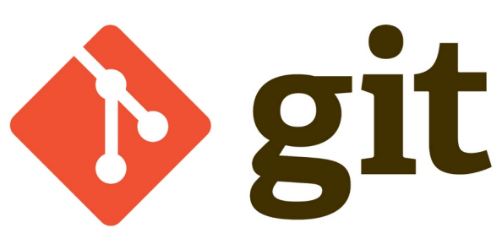
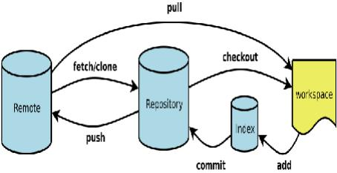
Git是一个分布式版本控制系统，最初由Linus Torvalds为了管理Linux内核开发而创建。它允许多人协作 开发项目，跟踪文件的变化，以及管理项目的版本。以下是Git的一些关键特点和概念：
1. 分布式版本控制：每个开发者都可以在本地完整复制整个代码仓库，不依赖于中央服务器。这种分 布式架构使得Git更加灵活和高效。
2. 快速： Git设计时注重性能，因此操作速度很快，即使在大型项目中也能快速处理。
3. 分支： Git支持轻量级的分支操作，允许开发者创建、合并和删除分支。这使得团队能够并行开发 不同的功能和修复bug，而不会相互影响。
4. 版本追踪： Git能够跟踪文件的每一次修改，包括添加、删除和修改。开发者可以方便地查看文件 的历史版本，并回退到任意历史状态。
5. 协作和远程仓库：开发者可以将本地仓库与远程仓库进行同步，从而实现团队协作。 Git提供了多 种协作方式，如拉取（pull）、推送（push）、合并（merge）等。
6. 开源： Git是开源的，任何人都可以免费使用和修改。它的开源性质使得社区能够共同完善和改进 Git，为用户提供更好的版本控制体验。
总的来说， Git是一个强大的版本控制系统，它在许多开发项目中被广泛使用，为开发团队提供了高效、 灵活和可靠的代码管理解决方案。
Git讲解与练习
讲解
工作区（workerspace）、索引（index）、本地仓库（repository）、远端仓库（remote）的基本概 念。

Slide 6
安装Git客户端（位于本地计算机，而Git服务端一般位于远程服务器[也可以是本地私有部署]），
一般使用TortoiseGit这类GUI图形化工具操作，避免直接使用繁多的命令，初期学习建议使用命
令。同步从网络上自行获取新版的客户端，按照安装向导进行逐步安装即可，安装完毕后，到任意 目录（注意一定选用英文路径）单击鼠标右键将获取大致如下效果，打开“Git Bash Here” （在这里 打开Git命令行）。
输入Git指令“git --version”获取Git客户端的版本，当获取类似如下的界面时，表示Git客户端安装成 功。
Git常用指令演示。帮助指令“git --help”，使用该指令查阅当前所有支持的命令（git add --help使用 该指令查阅git add指令的用法）：
git init初始化一个本地仓库； git add .添加本地文件/夹到缓存区（可以缓存多次）； git commit -m “首次提交工程文件 ”从缓存区提交到本地仓库； git remote add origin git@gitee .com:laizx/class_com .git将本地仓库与远程仓库进行关联； git push origin将本地仓库的文件推送到远程仓库； git pull从远程仓库拉取到本地（当开发协作者推送后，本地就会增加文件，强烈建议每天工作时，首先执 行该指令）； git log查看提交的备注（commit）； git branch -b new_test_prj从当前分支中创建一个测试分支。
到Gitee.com注册自己的远程仓库账号，并配置SSH，实现远程与本地建立安全连接。
本地修改并同步到远程服务器。经过此上述步骤的理解Git的整体使用。
（参考https://blog.csdn.net/mukes/article/details/115693833 https://blog.csdn.net/javaargs/articl e/details/116309643 https://blog.csdn.net/Kwan_9595/article/details/118163784 ）
Git学习：
https://www.bootcss.com/p/git-guide/
https://www.jianshu.com/p/d220c88bb516
MD学习：
https://markdown.com.cn/basic-syntax/
练习
1. 强化练习Git的使用。
2. 将本周练习过程记录到在线文档，形成自己的知识库。

